Slide 1
Аппликация «Лебедь»
Подготовила:
Ознобишина Екатерина Михайловна, учитель начальных классов
МБОУ «Малосивинская ООШ»

Slide 3
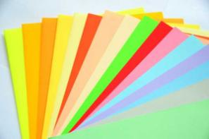
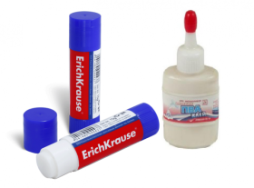
Для работы потребуется
цветная и белая бумага
лист белого картона для основы аппликации
зеленая салфетка (можно заменить цв. бумагой)
клей
ножницы
простой карандаш
шаблон лебедя и клюва лебедя
линейка

Slide 4
Обводим и вырезаем

Slide 5
Из белой бумаги вырезаем полоски толщиной 0,5 – 0,7 см. и длиной 8 см.

Slide 6
Склеиваем полоски, чтобы получилась петелька

Slide 7
Приклеиваем петельки на основу лебедя – создаем перья

Slide 8
Вырезаем тоненькие полосочки, закрутив их на карандаше приклеиваем перед петельками

Slide 9
Вырезаем дополнительную деталь, чтобы прикрыть неровности «оперения» и приклеиваем

Slide 11
Обводим и вырезаем клювик

Slide 12
Приклеиваем клювик к основе

Slide 13
Рисуем глаз и ноздрю на клюве

Slide 14
Лебедь готов

Slide 15
Готовим фон. Вырезаем кусок светло-голубой бумаги – это небо

Slide 16
Голубая и синяя бумага по 2 кусочка

Slide 17
Приклеиваем фон

Slide 19
Из зеленой бумаги делаем берег

Slide 20
Готовим камыши. Из зеленой салфетки делаем стебель

Slide 21
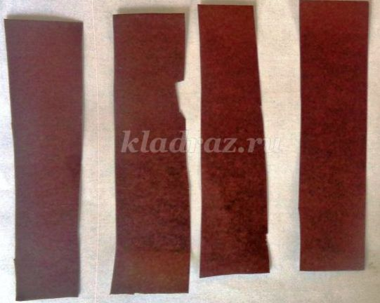
Вырезаем 2 кусочка коричневой бумаги и разрезаем попола

Slide 22
Скручиваем в рулетики

Slide 23
Соединяем и склеиваем

Slide 24
Берем ¼ листа зеленой бумаги и складываем на 4 части

Slide 25
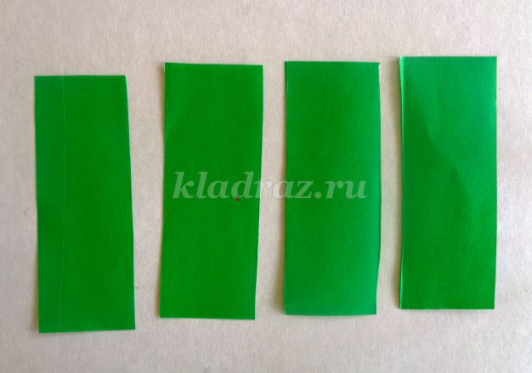
Разрезаем, складываем пополам и рисуем лист

Slide 26
Вырезаем и получаем листья

Slide 27
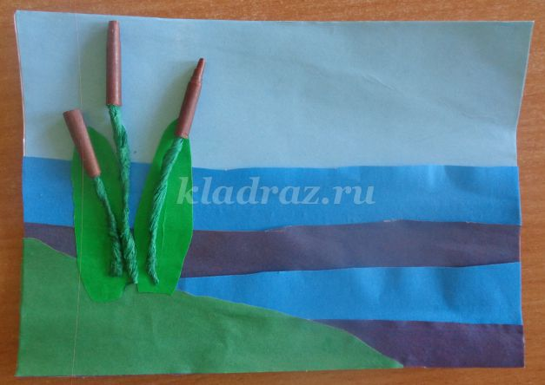
Собираем берег и камыши

Slide 28
Делаем объемную траву

Slide 29
Приклеиваем траву

Slide 30
Приклеиваем лебедя

Slide 31
Делаем рамочку

Slide 32
Оцениваем результат

Slide 33
Молодцы!!!

Slide 34
Используемый ресурс:
http://kladraz.ru/blogs/tatjana-nikolaevna-kokorina/-lebyodushka-podelka-iz-bumagi-s-detmi-5-6-let-master-klas-s-poshagovym-foto.html

